Slide 1


UBND QUẬN LONG BIÊN
TRƯỜNG MẦM NON HOA MỘC LAN
ÂM NHẠC
Đề tài: Dạy hát “ Mây và gió ”
Giáo viên: Đặng Phương Nhung
Lớp: MGN B2

Slide 2

HOẠT ĐỘNG 1
“QUAN SÁT TRANH VẼ VỀ HIỆN TƯỢNG TỰ NHIÊN”

Slide 3

Trời Nắng

Slide 4

Gió

Slide 5
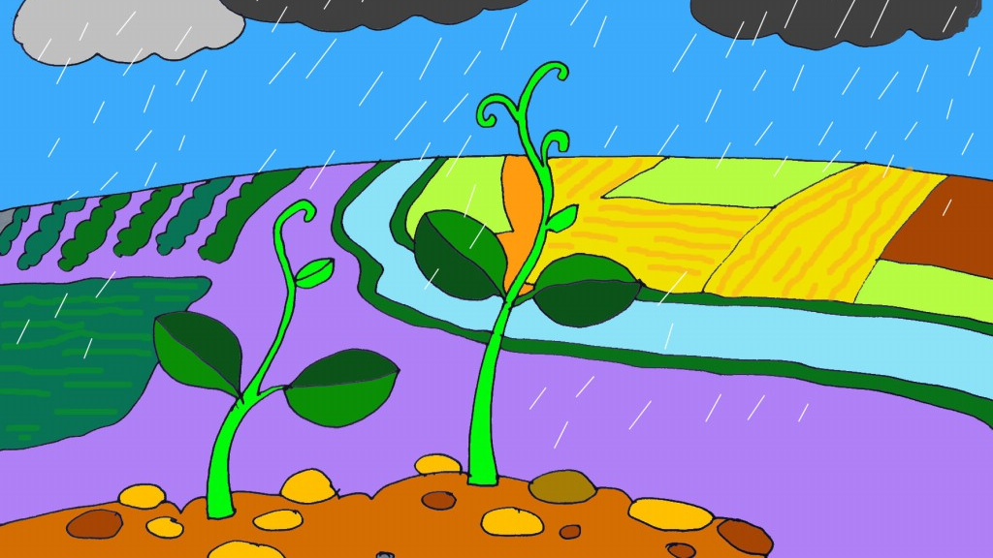
Trời Mưa

Slide 6

Cầu vồng

Slide 7
HOẠT ĐỘNG 2
Dạy hát: “Mây và gió”
Tác giả: Hồ Minh Phúc

Slide 8
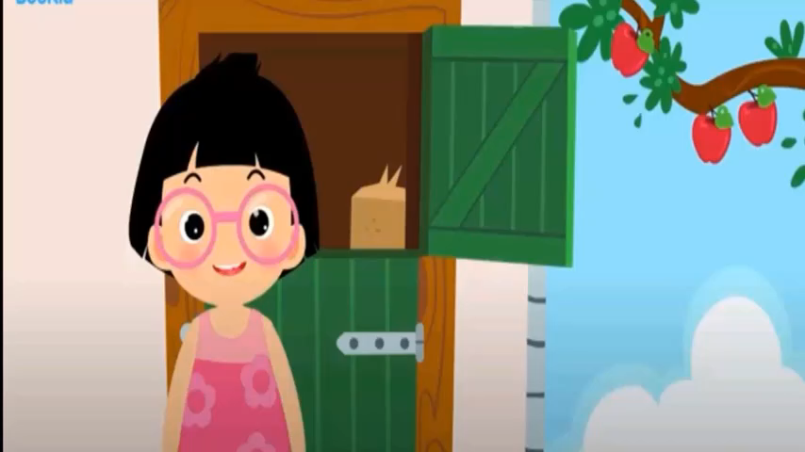

Slide 9

Cô và các con vừa hát bài hát gì?
Do ai sáng tác?

Slide 11
Cô và các con vừa hát bài hát gì?Do ai sáng tác?
Các con thấy giai điệu của bài hát như thế nào?

Slide 12
Giáo dục: Bài hát nói về mây và gió là các hiện tượng của tự nhiên.

Slide 13
HOẠT ĐỘNG 3
Trò chơi: “Tiếng hát
ở đâu”

Slide 14


